Slide 1
étude de cas calcul TRS Exemple Ligne de laquage vertical_IMALUM
Cours : Amélioration des Performances Industrielles
Prof : Safia Lamrani
Octobre 2018

Slide 2
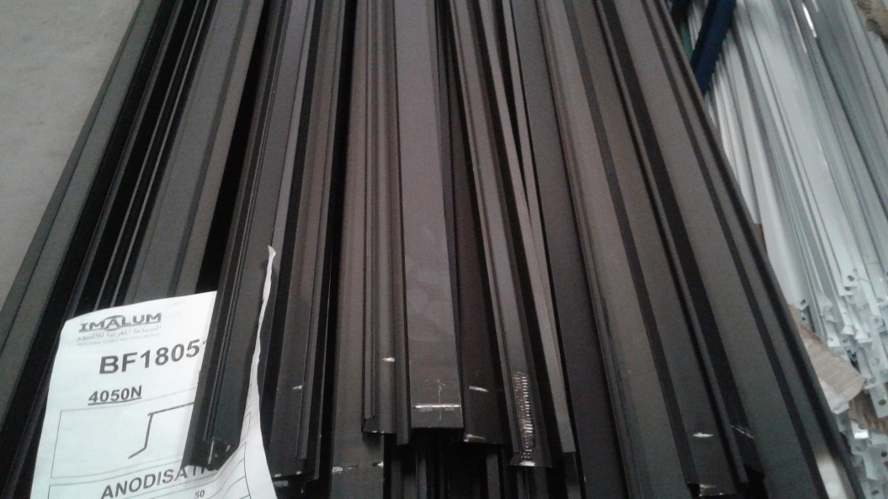
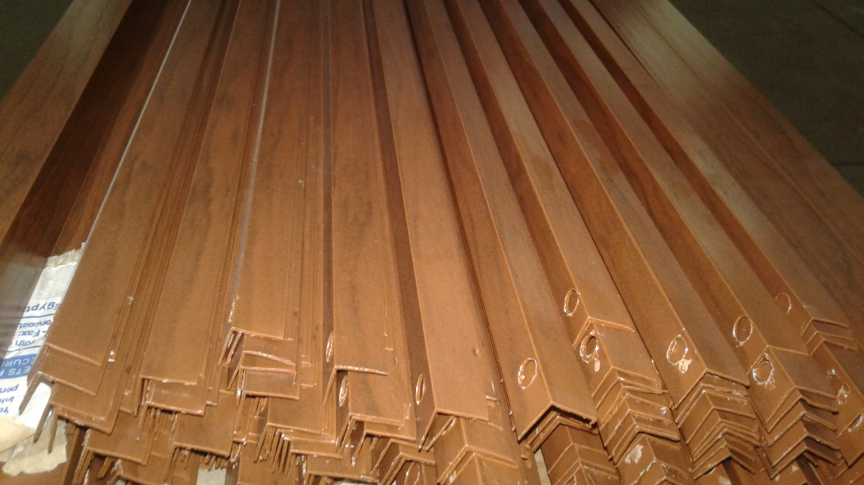
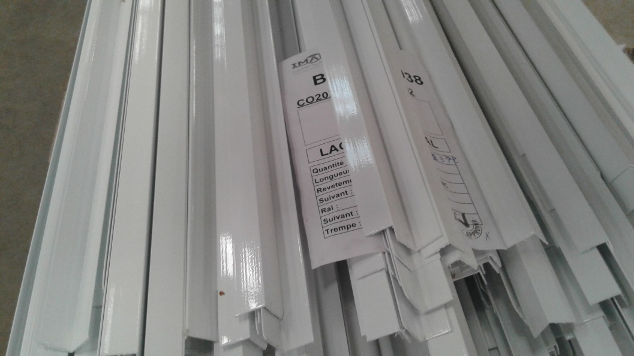
Le procédé : laquage de profilé Alluminium

Slide 3
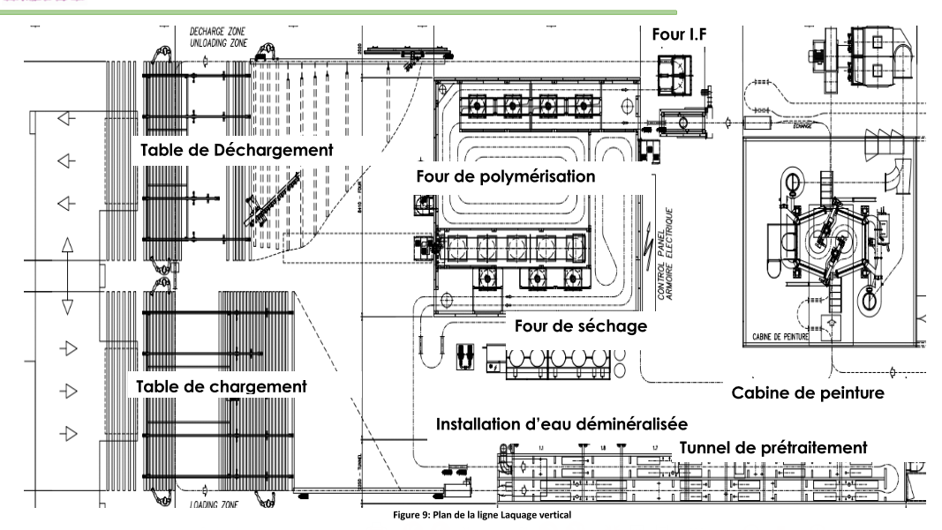
Ligne de laquage vertical

Slide 4
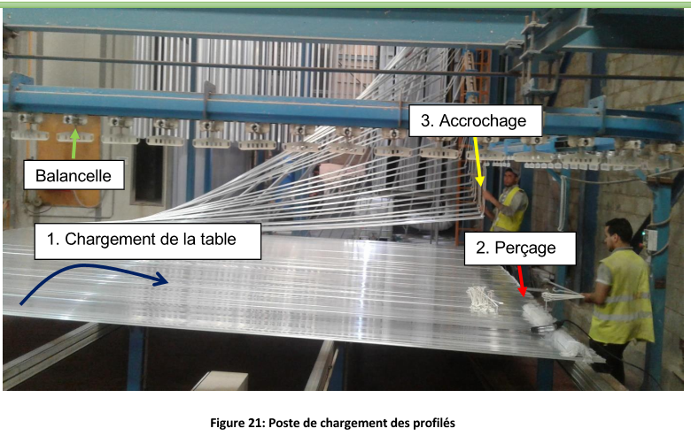
Ligne de laquage vertical

Slide 5
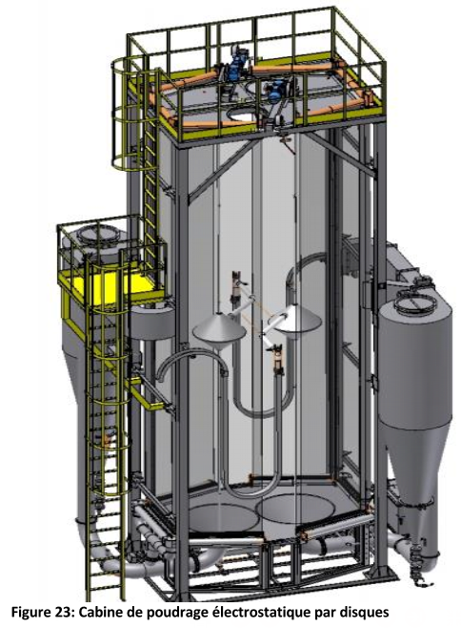

Slide 6
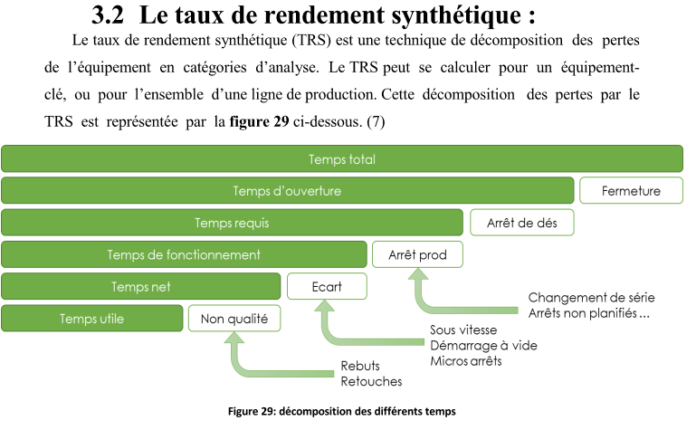
Mise en place du TRS

Slide 7
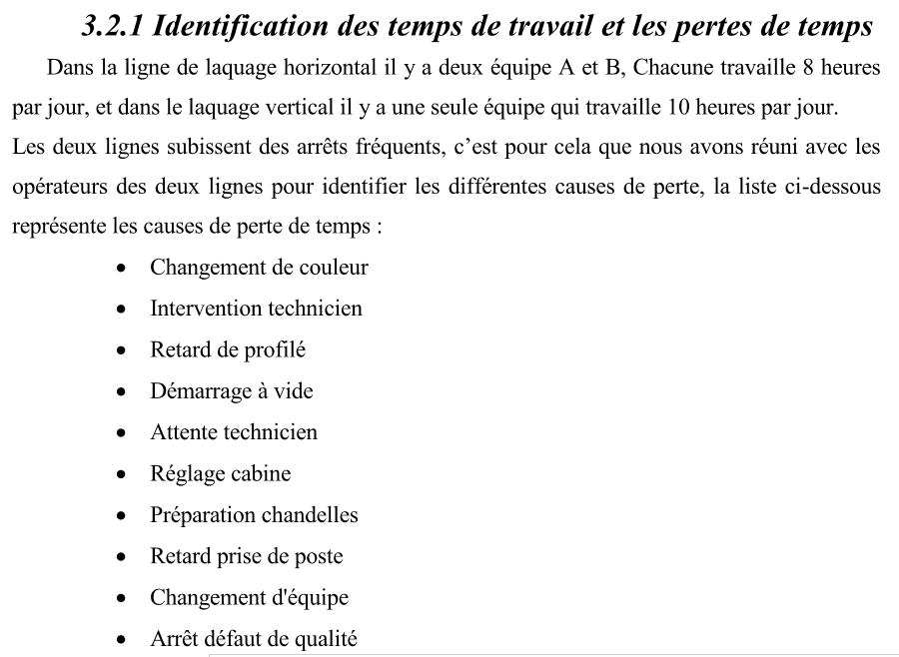

Slide 9
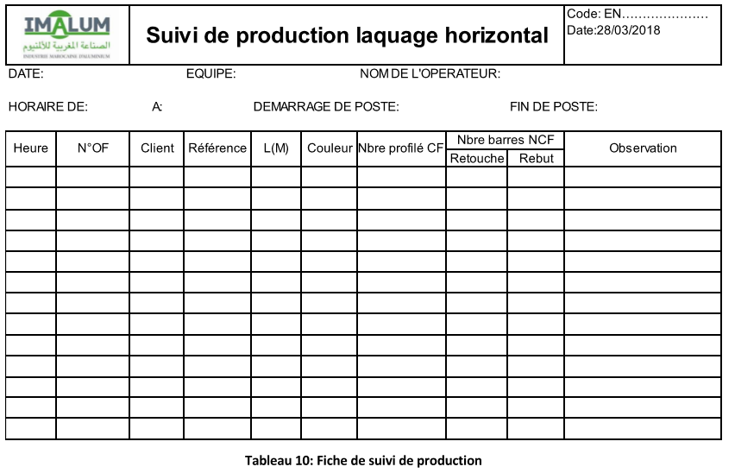

Slide 10
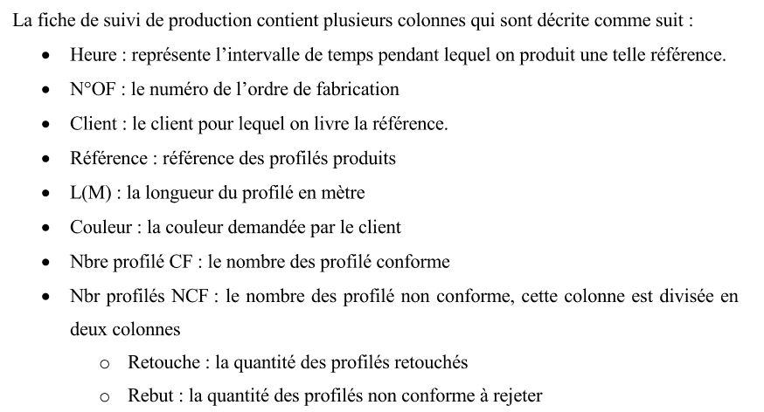

Slide 11
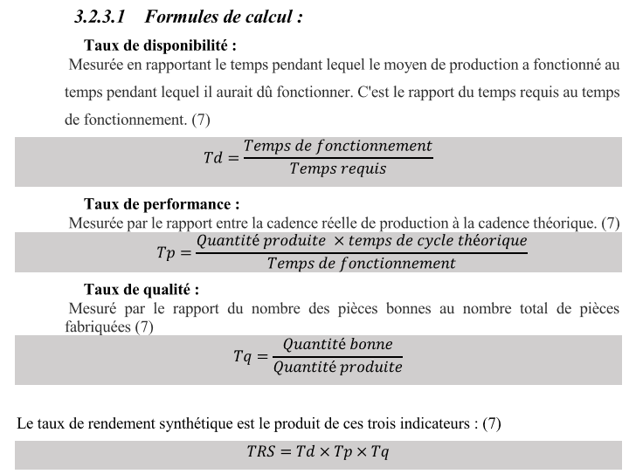

Slide 12
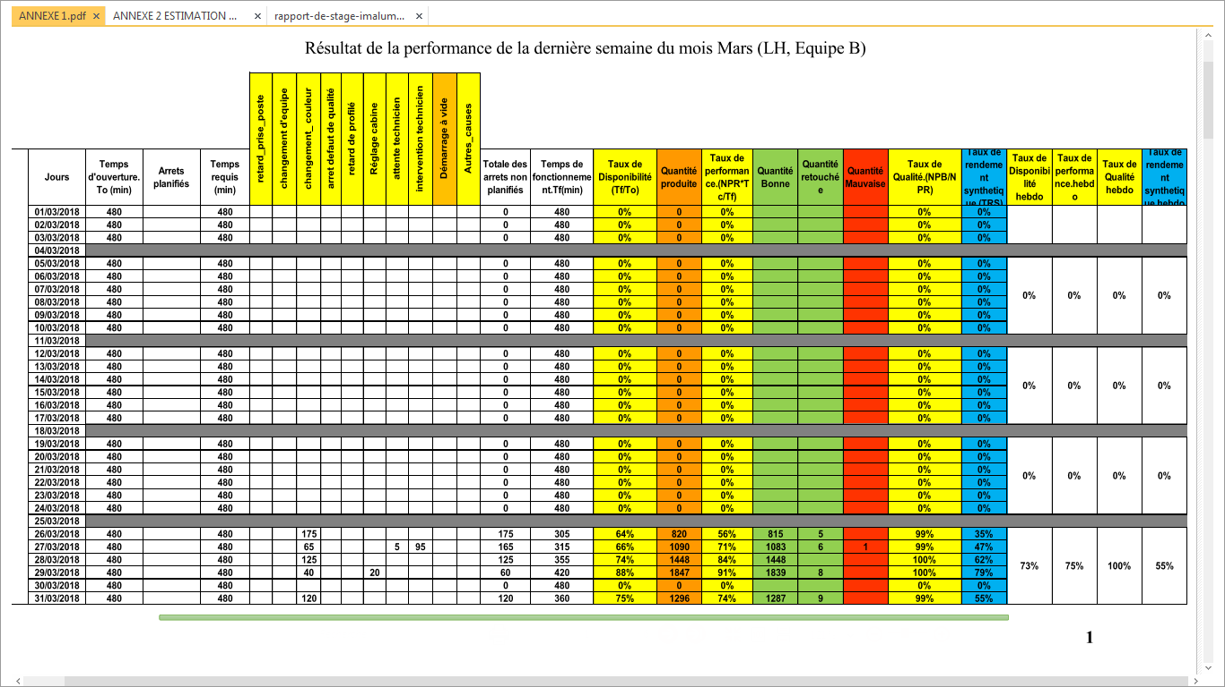
Tableau Calcul TRS

Slide 13
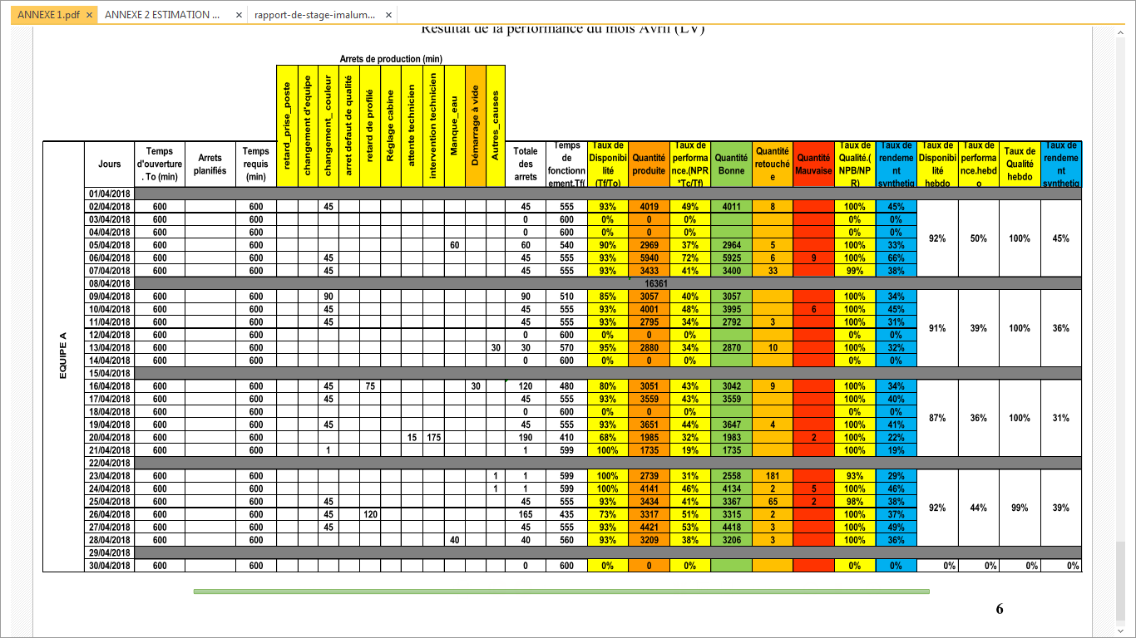
Calcul TRS ligne de Laquage verticale (Extrait)

Slide 14
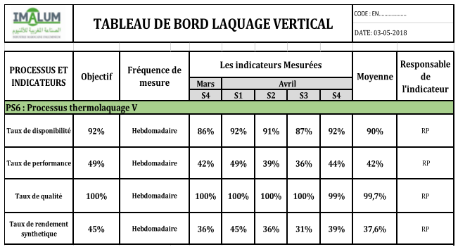
Communication de la performance : Tableau de Bord TRS

Slide 15
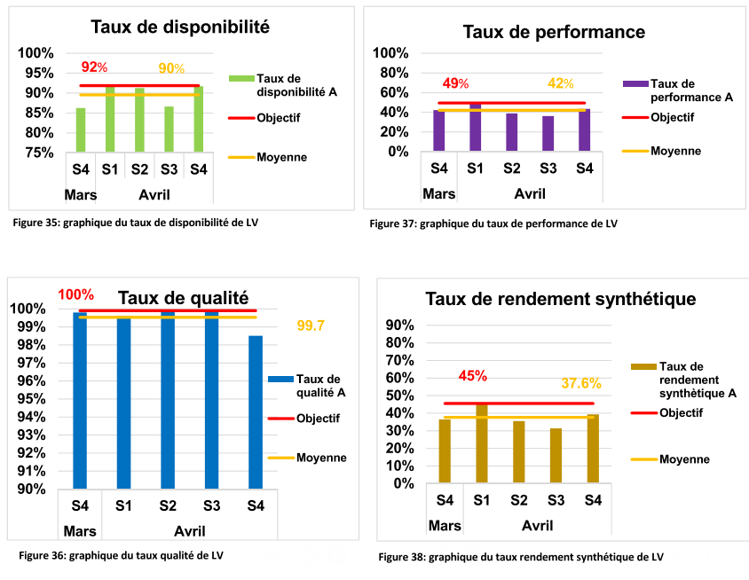
Communication de la performance : Tableau de Bord TRS

